Slide 1
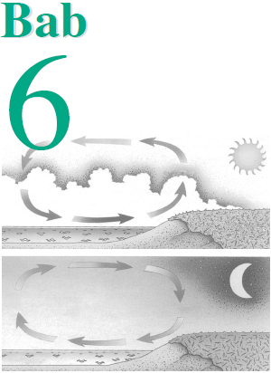
Suhu dan Kalor
Kemampuan dasar yang akan Anda miliki setelah mempelajari bab ini adalah sebagai berikut:
Dapat menganalisis pengaruh kalor
terhadap suatu zat.
Dapat menganalisis cara perpindahan
kalor.
Dapat menerapkan asas Black dalam
pemecahan masalah.
Suhu dan Pemuaian
Kalor dan Perubahan Wujud
Perpindahan Kalor

Slide 2
Suhu dan Pemuaian
Termometer
a. Ada Berapa Jenis Termometer?
Jenis-jenis termometer adalah termometer bimetal, termometer hambatan, termokopel, termometer gas, dan pirometer.
b. Kalibrasi Termometer
Suhu termasuk besaran pokok dalam fisika. Standar untuk suhu disebut titik tetap.
Ada dua titik tetap, yaitu titik tetap bawah dan titik tetap atas.

Slide 3
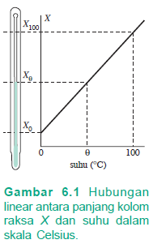

Hubungan Panjang Kolom Raksa dan Bacaan Suhu

Slide 4

Skala Kelvin
Saat suhu mencapai kira-kira -273,16°C, gerak partikel berhenti, sehingga tidak ada lagi panas yang dapat diukur, disebut nol mutlak.
Hubungan antara skala Celsius dan skala Kelvin
Skala Kelvin disebut juga skala termodinamik atau skala mutlak.

Slide 5
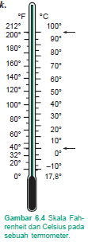
Skala Fahrenheit
Hubungan antara skala Fahrenheit dan skala Celcius
ΔF : ΔC = 180 : 100
ΔF : ΔC = 9 : 5
(tf – 32) : tc = 9 : 5

Slide 6
Pemuaian
Jika sebuah benda dipanasi, partikel-partikel di dalamnya bergetar lebih kuat sehingga saling menjauh disebut memuai.
Jika benda didinginkan, getaran-getaran partikel lebih lemah, dan partikel-partikel saling mendekatan disebut menyusut.

Slide 7
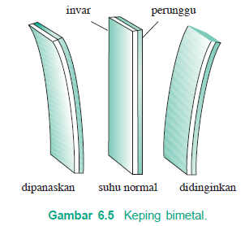
Pemuaian Zat Padat

Slide 8
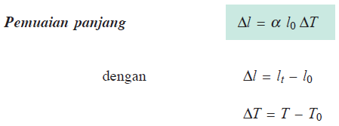
Pemuaian Panjang
Bagaimana rumus kuantitatif untuk pertambahan panjang?
Alat Muschenbrock untuk membandingkan muai panjang dari berbagai logam yang dipanaskan.
Koefesien muai panjang (α)suatu bahan adalah perbandingan antara pertambahan panjang (Δl) terhadap panjang awal benda (l₀)per satuan kenaikan suhu (ΔT).

Slide 9
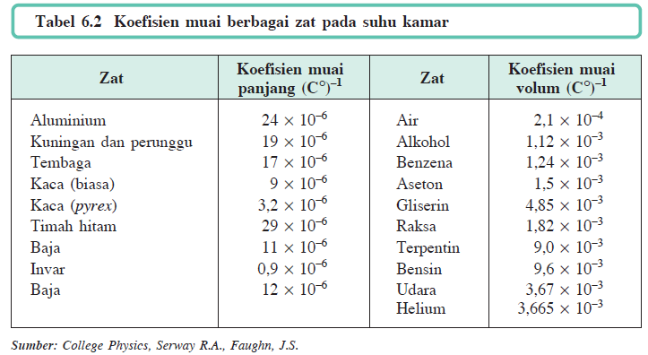

Slide 10
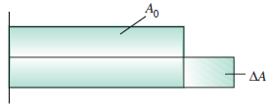


Pemuaian Luas
Pemuaian dalam arah memanjang dan arah melebar.
Koefisien muai luas (β) suatu bahan adalah perbandingan antara pertambahan luas benda (ΔA) terhadap luas awal benda (A₀) persatuan kenaikan suhu (ΔT).
Hubungan koefisien muai luas dengan koefisien muai panjang.

Slide 11
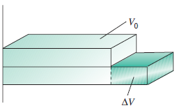

Pemuaian Volum
Koefisien muai volum (Υ) suatu bahan adalah perbandingan pertambahan volum terhadap volum awal benda (V₀) per satuan kenaikan suhu (ΔT).
Pemuaian volum
dengan ΔV = V – V₀

Slide 12
Pemuaian Volum Zat Cair
Pemuaian volum zat cair
dengan ΔV = V – V₀
Pemuaian volum zat cair lebih besar daripada pemuaian volum zat padat untuk kenaikan suhu yang sama.

Slide 13
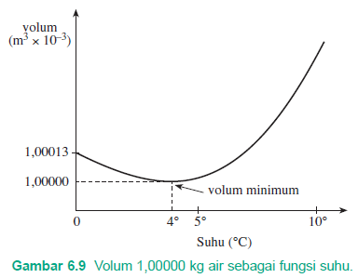
Apa yang dimaksud dengan anomali air?
Pada suhu 0°C dan 4°C air menyusut dan di atas suhu 4°C air memuai. Sifat pemuaian air yang tidak teratur disebut anomali air.

Slide 14
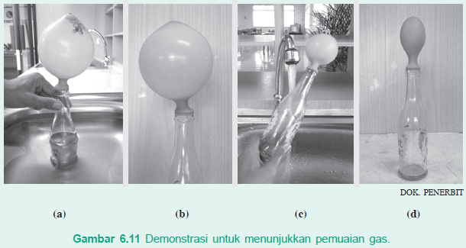
Pemuaian Gas
Untuk jumlah gas yang tetap, keadaan suatu gas dinyatakan oleh tiga variabel, yakini tekanan, volum, dan suhu mutlaknya.

Slide 15
Kalor sebagai energi yang berpindah dari benda yang suhunya lebih tinggi ke benda yang suhunya lebih rendah ketika kedua benda bersentuhan.

Slide 16
Apakah Perbedaan antara Suhu, Kalor,
dan Energi Dalam?
Suhu
energi kinetik satu molekul zat
Kalor
perpindahan sebagian energi dalam dari suatu zat ke zat lain karena adanya perbedaan suhu
Energi dalam
ukuran energi seluruh molekul dalam zat

Slide 17
Teori Kalorik dan Teori Kinetik
Teori Kalorik
benda yang suhunya tinggi mengandung lebih banyak kalorik daripada benda yang suhunya rendah
Teori Kinetik
dalam benda yang panas, partikel-partikel bergerak lebih cepat, dan memiliki energi yang lebih besar daripada partikel-partikel dalam benda yang lebih dingin

Slide 18
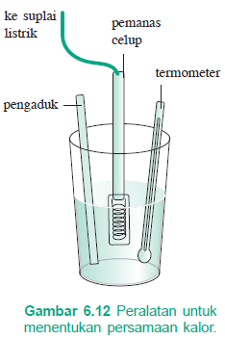
Persamaan Kalor
Ada hubungan antara kalor yang diberikan (Q) dengan kenaikan suhu (ΔT).

Slide 19

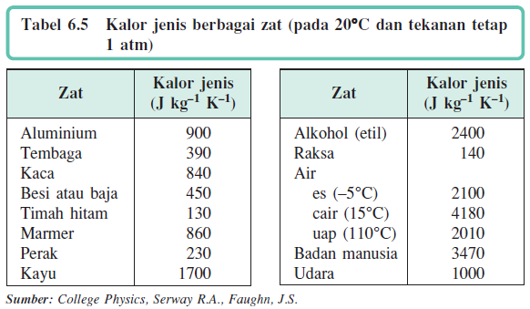
Apakah Kalor Jenis Itu?
Kalor jenis didefinisikan sebagai kalor yang diperlukan untuk menaikkan suhu 1 kg suatu zat sebesar 1 K atau 1°C.

Slide 20

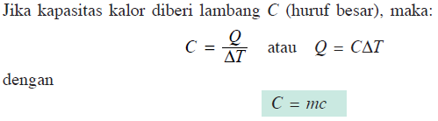
Kapasitas Kalor
Kapasitas kalor adalah banyak kalor yang diperlukan untuk menaikkan suhu suatu benda sebesar 1⁰C.

Slide 21
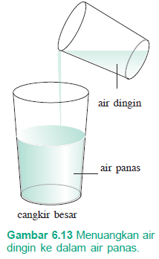


Asas Black
Prinsip kekalan energi (Asas Black) kalor yang dilepaskan oleh air panas (Qlepas) sama dengan kalor yang diterima air dingin (Qterima).

Slide 22
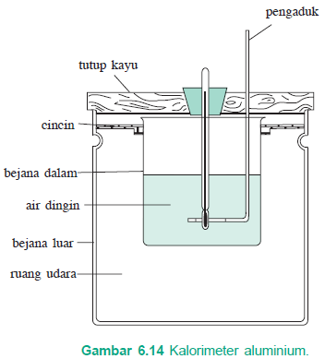
Kalorimeter
Kalorimeter adalah alat yang digunakan untuk mengukur kalor.

Slide 23
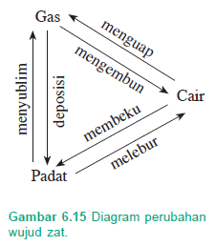
Perubahan Wujud Zat

Slide 24
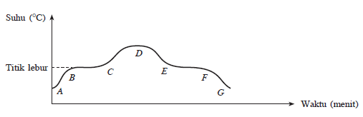
Grafik Pemanasan dan
Pendinginan Lilin

Slide 25

Melebur dan Membeku
Titik lebur adalah suhu pada waktu zat melebur.
Kalor yang diperlukan untuk mengubah wujud 1 kg zat padat menjadi cair dinamakan kalor laten lebur atau kalor lebur.

Slide 26

Menguap, Mendidih, dan Mengembun
Kalor yang diperlukan untuk mengubah wujud 1 kg zat cair menjadi uap pada titik didih normalnya dinamakan kalor laten uap atau kalor uap.
Kalor yang dilepaskan untuk mengubah wujud 1 kg uap menjadi cair pada titik didih normalnya dinamakan kalor laten embun atau kalor embun.

Slide 27
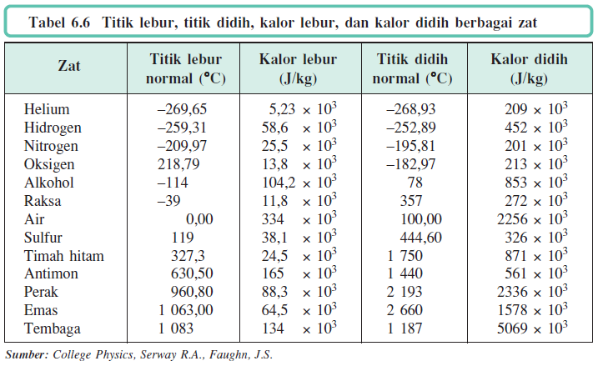

Slide 28
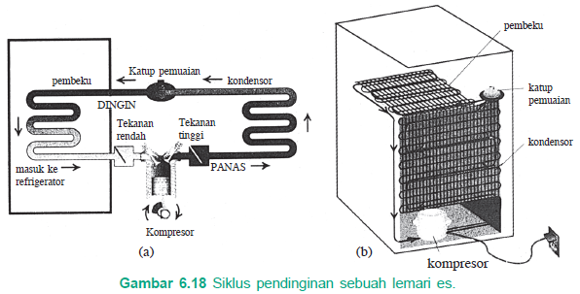
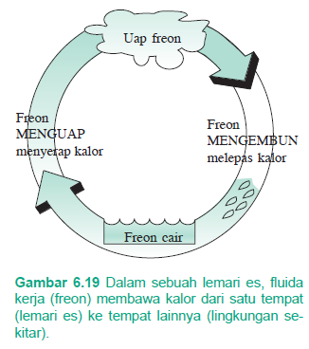
Lemari Es

Slide 29
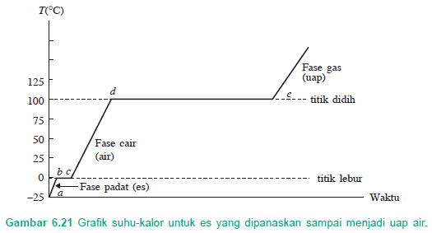
Menyumblim
Peristiwa menyumblim dimanfaatkan dalam teknik pengeringan beku (freeze drying).

Slide 30
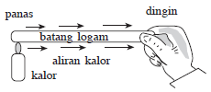
Perpindahan Kalor
Kalor berpindah dari benda yang suhunya tinggi ke benda yang suhunya rendah.
Ada tiga cara perpindahan kalor, yaitu :
Konduksi,
Konveksi (aliran), dan
Radiasi (pancaran).

Slide 31

Perpindahan Kalor secara Konduksi
Proses perpindahan kalor tanpa disertai perpindahan partikel dinamakan konduksi.
Konduksi dapat terjadi dalam dua proses berikut.
Pemanasan pada satu ujung zat menyebabkan partikel-partikel pada ujung itu bergetar lebih cepat dan suhunya naik, atau energi kinetiknya bertambah.
Dalam logam, kalor dipindahkan melalui elektron-elektron bebas yang terdapat dalam struktur atom logam.

Slide 32
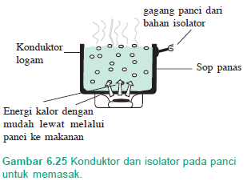
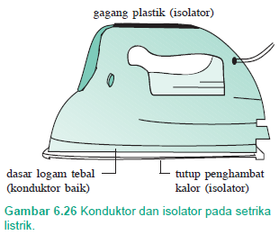
Berdasarkan kemampuan menghantar kalor, zat dibagi atas dua golongan besar, yaitu konduktor dan isolator.
Konduktor ialah zat yang mudah menghantar kalor.
Isolator ialah zat yang sukar menghantar kalor.

Slide 33

Apakah Air Termasuk Konduktor atau Isolator?
Apakah Udara Termasuk Konduktor atau Isolator?

Slide 34
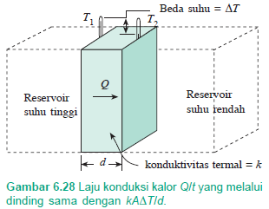

Faktor-faktor apa yang Memengaruhi
Laju Kalor Konduksi?

Slide 35
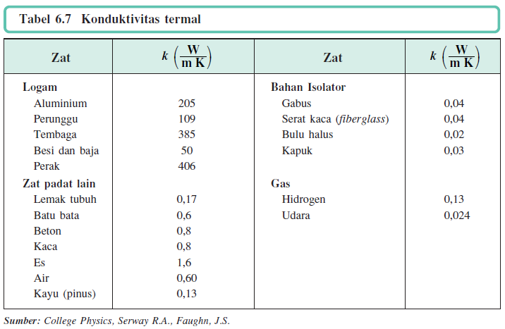

Slide 36
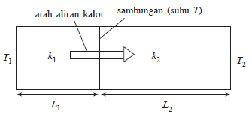
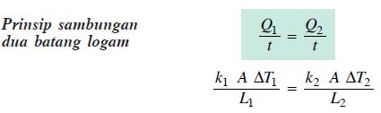
Bagaimana Suhu pada Sambungan Dua Batang Logam yang Berbeda Jenis?
ΔT₁ = T₁ - T dan ΔT₂ = T₂ - T, suhu pada titik sambungnya T.

Slide 37
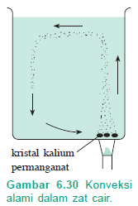
Perpindahan Kalor Secara Konveksi
Proses perpindahan kalor dari satu bagian fluida ke bagian lain fluida oleh pergerakan fluida itu sendiri dinamakan konveksi.

Slide 38
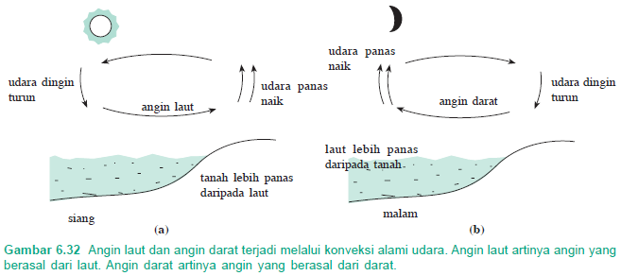
Konveksi dalam Keseharian

Slide 39
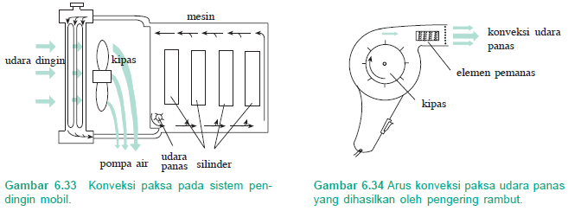
Konveksi dalam Keseharian

Slide 40

Faktor-faktor yang Memengaruhi
Laju Kalor Konveksi
Laju kalor Q/t sebanding dengan luas permukaan benda A yang bersentuhan dengan fluida dan benda suhu ΔT di antara benda dan fluida.
h adalah koefisien konveksi
nilai h untuk tubuh manusia adalah 7,1 Js⁻1 m⁻2 K⁻1.

Slide 41
Perpindahan Kalor secara Radiasi
Perpindahan kalor melalui ruang hampa karena energi kalor dibawa dalam bentuk gelombang elektromagnetik disebut radiasi.

Slide 42
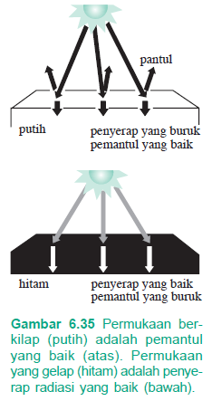
Penyerap Kalor Radiasi yang Baik dan Buruk
Permukaan yang hitam dan kusam adalah penyerap kalor radiasi yang baik sekaligus pemancar kalor radiasi yang baik.
Pemukaan putih dan mengkilap adalah penyerap kalor radiasi yang buruk sekaligus pemancar kalor yang buruk.
Agar kalor merambat secara radisi berkurang, permukaan (dinding) harus dilapisi suatu bahan agar mengkilap (misal dilapisi dengan perak)

Slide 43


Faktor-faktor yang Memengaruhi
Lajur Kalor Radiasi
Hukum Stefan-Boltzmann, yang berbunyi: energi yang dipancarkan oleh suatu permukaan hitam dalam bentuk radiasi kalor tiap satuan waktu (Q/t) sebanding dengan luas permukaan (A) dan sebanding dengan pangkat empat suhu mutlak permukaan itu (T⁴).
e adalah koefisien yang disebut emisivitas.
Emisivitas adalah suatu ukuran seberapa besar pemancaran radiasi kalor suatu benda dibandingkan dengan benda hitam sempurna.

Slide 44
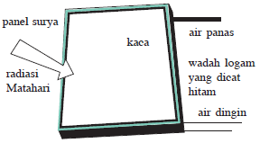
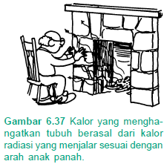
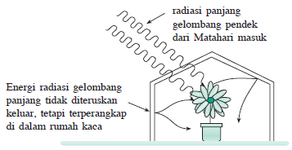
Pemanfaatan Radiasi
Pendingin Rumah
Panel Surya
Rumah Kaca

